Slide 1
История развития геометрии
Работу выполнил: ученик 7 класса Гирфанов Роберт
Саверовка, 2016

Slide 2
Цель работы:
Изучить историю появления геометрии.

Slide 3
Задачи:
Изучить литературу об истории науки геометрии.
Изучить каждый этап развития геометрии.
Изучить роль известных ученых в становлении геометрии.

Slide 4
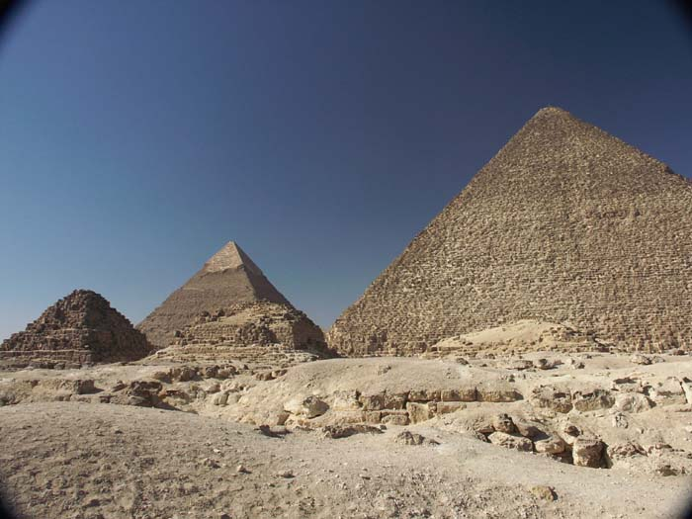
История возникновения геометрии
Особенно быстро знания о свойствах фигур развивались в Древнем Египте.
В этом государстве все земледелие было сосредоточено на узкой полосе земли – в долине реки Нил. Земли было очень мало, за участок крестьянин ежегодно платил соответствующий налог фараону.

Slide 5


Каждую весну Нил разливался и удобрял землю плодородным илом. Но при разливе смывались границы участков, менялись их площади.
Тогда пострадавшие обращались к фараону, а фараон посылал землемеров, чтобы восстановить границы участков, выяснить, как изменилась их площадь, и установить размер налога.

Slide 6
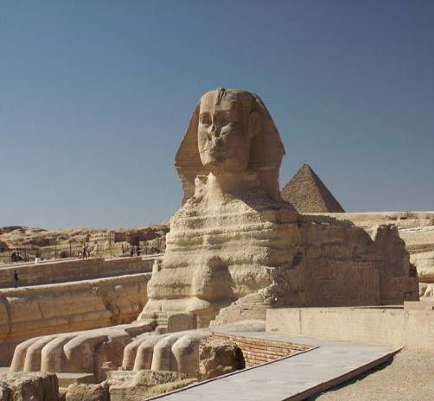
В Древнем Египте развивались и строительное искусство, торговля. Знания постепенно накапливались, систематизировались. Около 4 тыс. лет назад возникла наука об измерении расстояний, площадей и объемов, о свойствах различных фигур. Так как в основном речь шла о земельных участках, то древние греки, узнавшие об этой науке то египтян, назвали ее геометрией ( по-гречески «гео» - земля, а «метрио» - измеряю.

Slide 7
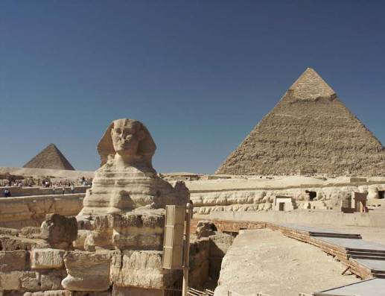
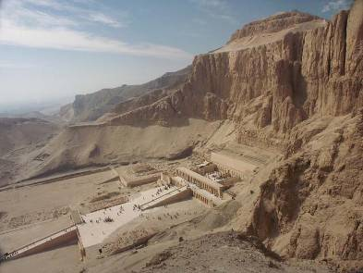
Значит, «геометрия» буквально означает «землемерие»). Греческие ученые узнали много новых свойств геометрических фигур, и уже тогда геометрией стали называть науку о геометрических фигурах, а для науки об измерении Земли ввели другое название – «геодезия» (происходит от греческих слов «деление земли»).

Slide 8
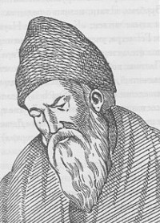
Евклид
Евклид родился в 330 году до н. э. в небольшом городке Тире, недалеко от Афин. История не оставила подробного описания жизни одного из самых знаменитых математиков всех времён и народов.
Однажды царь Птолемей спросил Евклида, существует ли другой, не такой трудный путь познания геометрии, чем тот, который изложил учёный в своих «Началах». Евклид ответил: «О царь, в геометрии нет царских дорог».

Slide 9
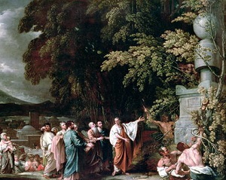
Архимед
Учёный, по выражению современников, был околдован геометрией, и, хотя у него было много прекрасных открытий, он просил на своей могиле изобразить цилиндр со вписанным в него шаром и указать соотношение объёмов этих тел. Позже именно по этому изображению была найдена могила Архимеда.

Slide 10
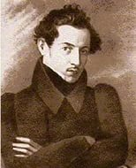
Лобачевский
В 1826 году великий русский математик Николай Иванович Лобачевский поставил точку в проблеме пятого постулата. Вместо него он принял допущение, согласно которому в плоскости можно построить, по крайней мере, две прямые, не пересекающиеся.

Slide 11
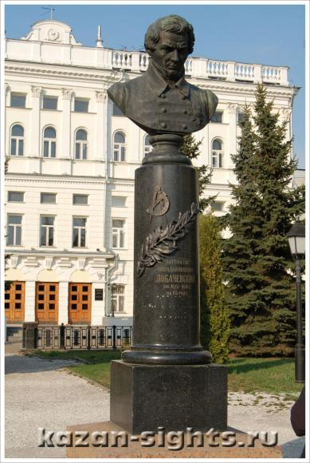
Геометрия Лобачевского - геометрия Вселенной
Лобачевский умер непризнанным. Спустя несколько десятилетий ситуация в науке коренным образом изменилась.

Slide 12
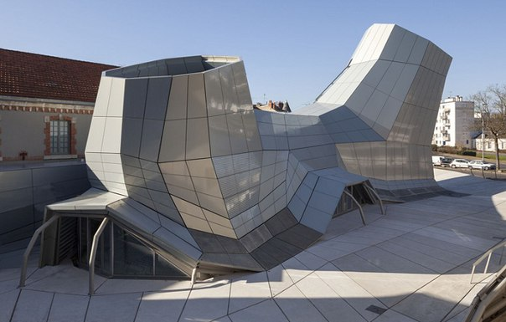
Геометрия в настоящее время
Но несмотря на то, что возраст геометрии исчисляется тысячелетиями, геометрия и сейчас продолжает бурно развиваться. Она сохраняет важнейшее значение в наши дни. Она применяется в строительствах, технике, в практической жизни. Без неевклидовой геометрии не обойтись современной астрономии, космонавтике, физике.

Slide 13
Итоги:
Мною была изучена история развития геометрии с древних времен до наших дней. Оказывается многие утверждения применяются на практике и в настоящее время. Результатом проделанной работы стала презентация.

Slide 14
Используемые ресурсы
Глейзер Г. И. История математики в школе. - М. : Прсвещение, 1982г
Депман И. Я.,Виленкин Н.Я. За страницами учебника математики: пособие для учащихся. - М.Просвещение,1989
Детская энциклопедия «Махаон»
Кордемский Б.А. Великие жизни в математике. - М.: Просвещение, 1995
Свечников А.А. Путешествие в историю математики или как люди научились считать. – М. :Просвещение, 1995

Slide 15
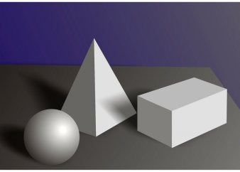
Спасибо за внимание!!!

